Slide 1
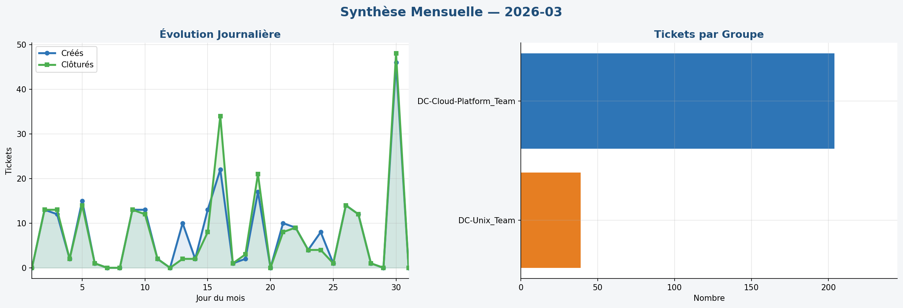
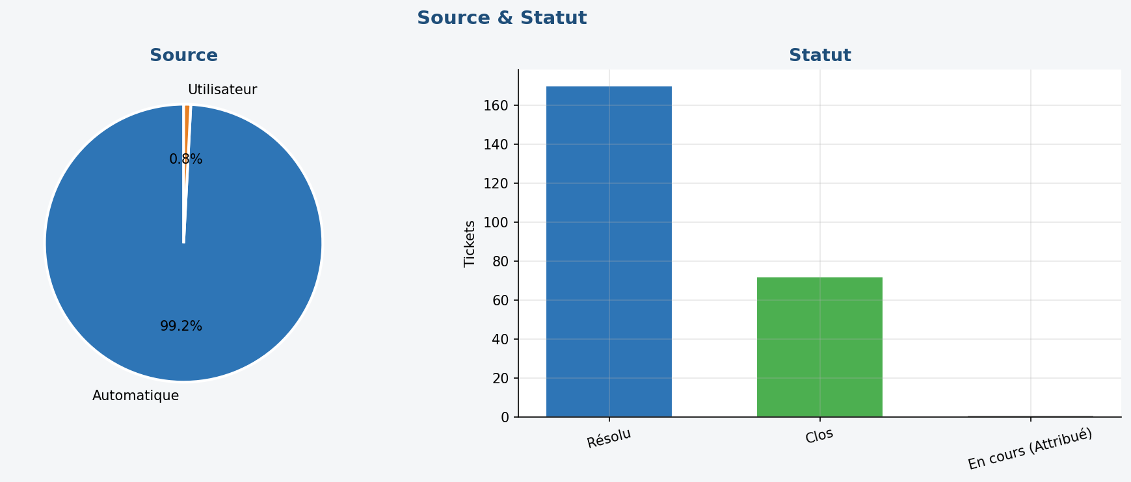
Rapport Mensuel GLPI — V1 & V2
Ce graphique compare 243 incidents créés par rapport aux 242 incidents résolus ce mois-ci.
L'alignement des courbes montre que l'équipe absorbe la charge en temps réel.
Sur 243 tickets, 99% proviennent de sources automatiques (monito).
La dominance des sources automatiques confirme que la supervision détecte les incidents avant les signalements utilisateurs.

Slide 2
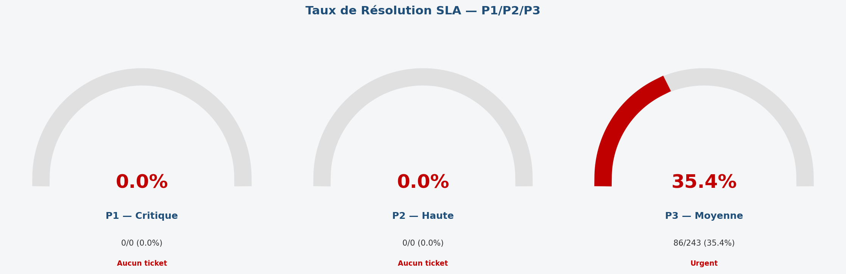
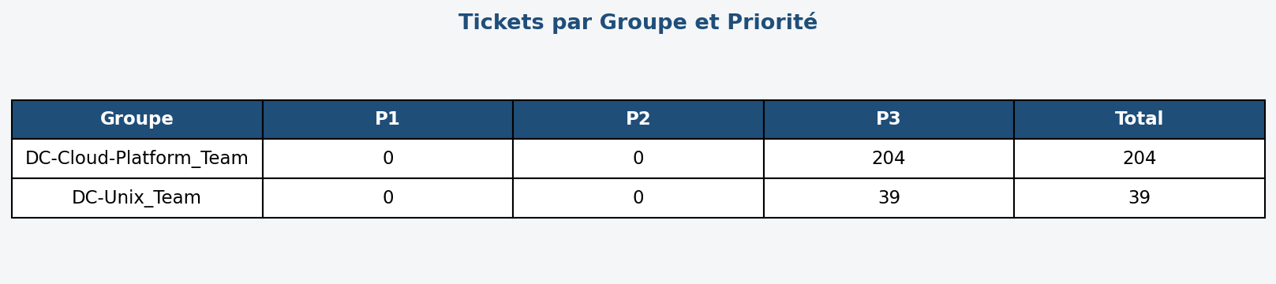
SLA P1 : aucun ticket P1 ce mois-ci.
SLA P2 : aucun ticket P2 ce mois-ci.
SLA P3 à 35.4% : Performance conforme aux objectifs.
Ce score mesure le respect de nos engagements de délais (SLA) et reflète l'efficacité de l'équipe.
La table couvre 243 tickets et montre que DC-Cloud-Platform_Team est le groupe le plus sollicité (204 tickets).
Ce diagnostic aide à prioriser les actions sur les équipes les plus impactées.

Slide 3
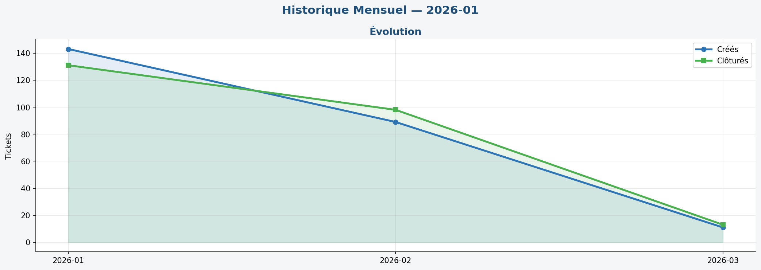
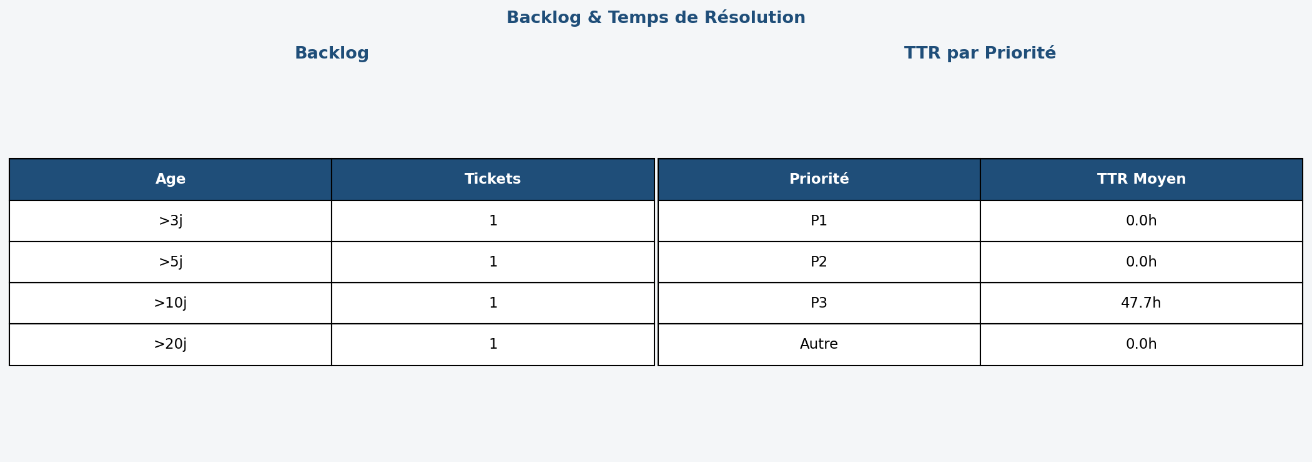
L'historique montre 243 tickets créés et 242 résolus ce mois-ci.
Cette tendance permet d'anticiper les pics et d'ajuster les priorités opérationnelles.
Le backlog contient 1 tickets ouverts, dont 1 de plus de 10 jours.
Un backlog sans tickets de plus de 10 jours garantit la stabilité du service.

Slide 4
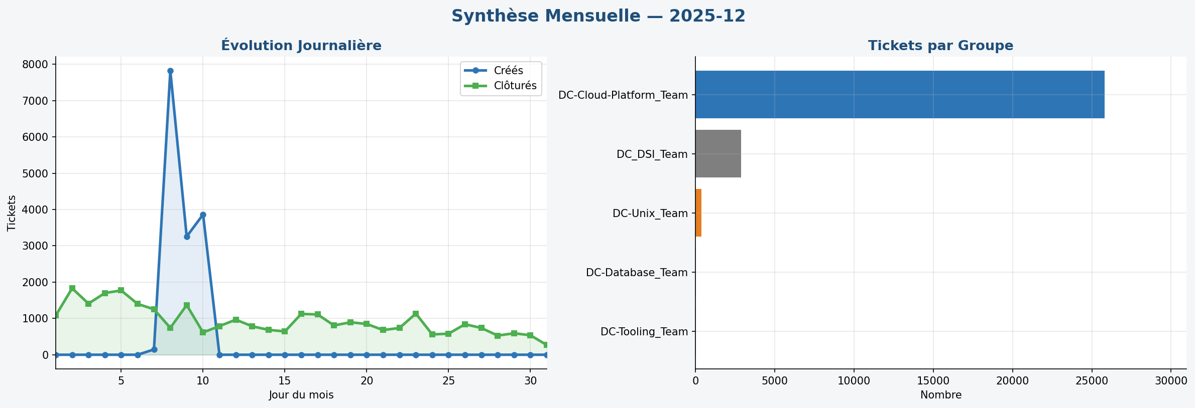
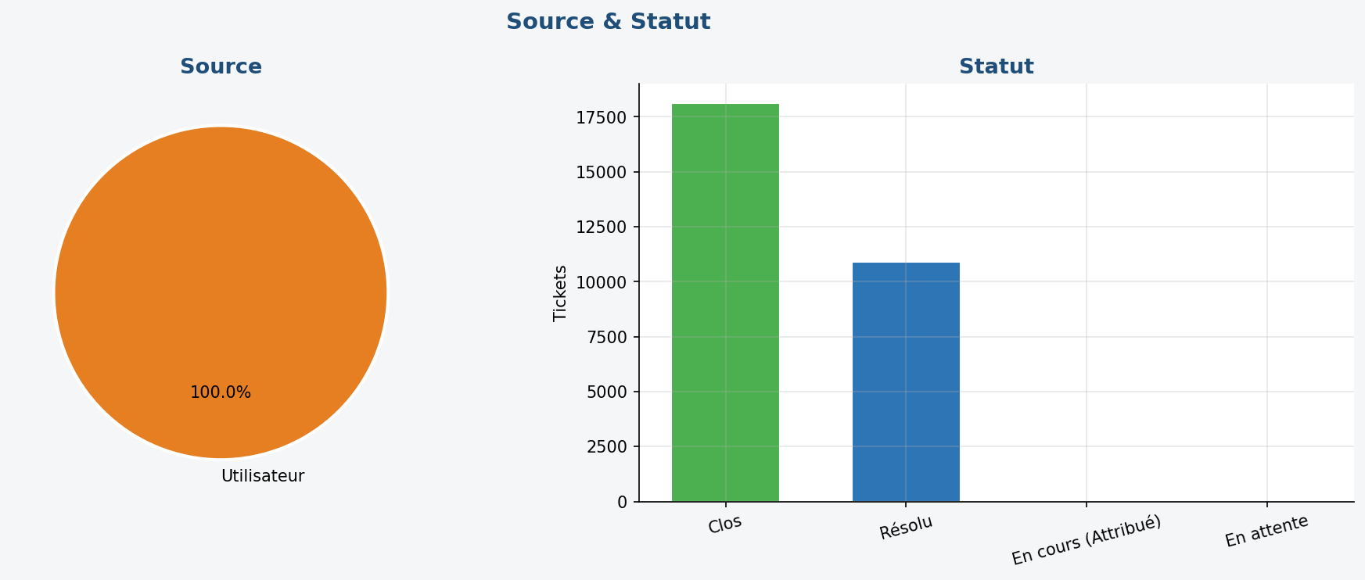
Ce graphique compare 29122 incidents créés par rapport aux 29022 incidents résolus ce mois-ci.
L'alignement des courbes montre que l'équipe absorbe la charge en temps réel.
Sur 29122 tickets, 0% proviennent de sources automatiques (monito).
La dominance des sources automatiques confirme que la supervision détecte les incidents avant les signalements utilisateurs.

Slide 5
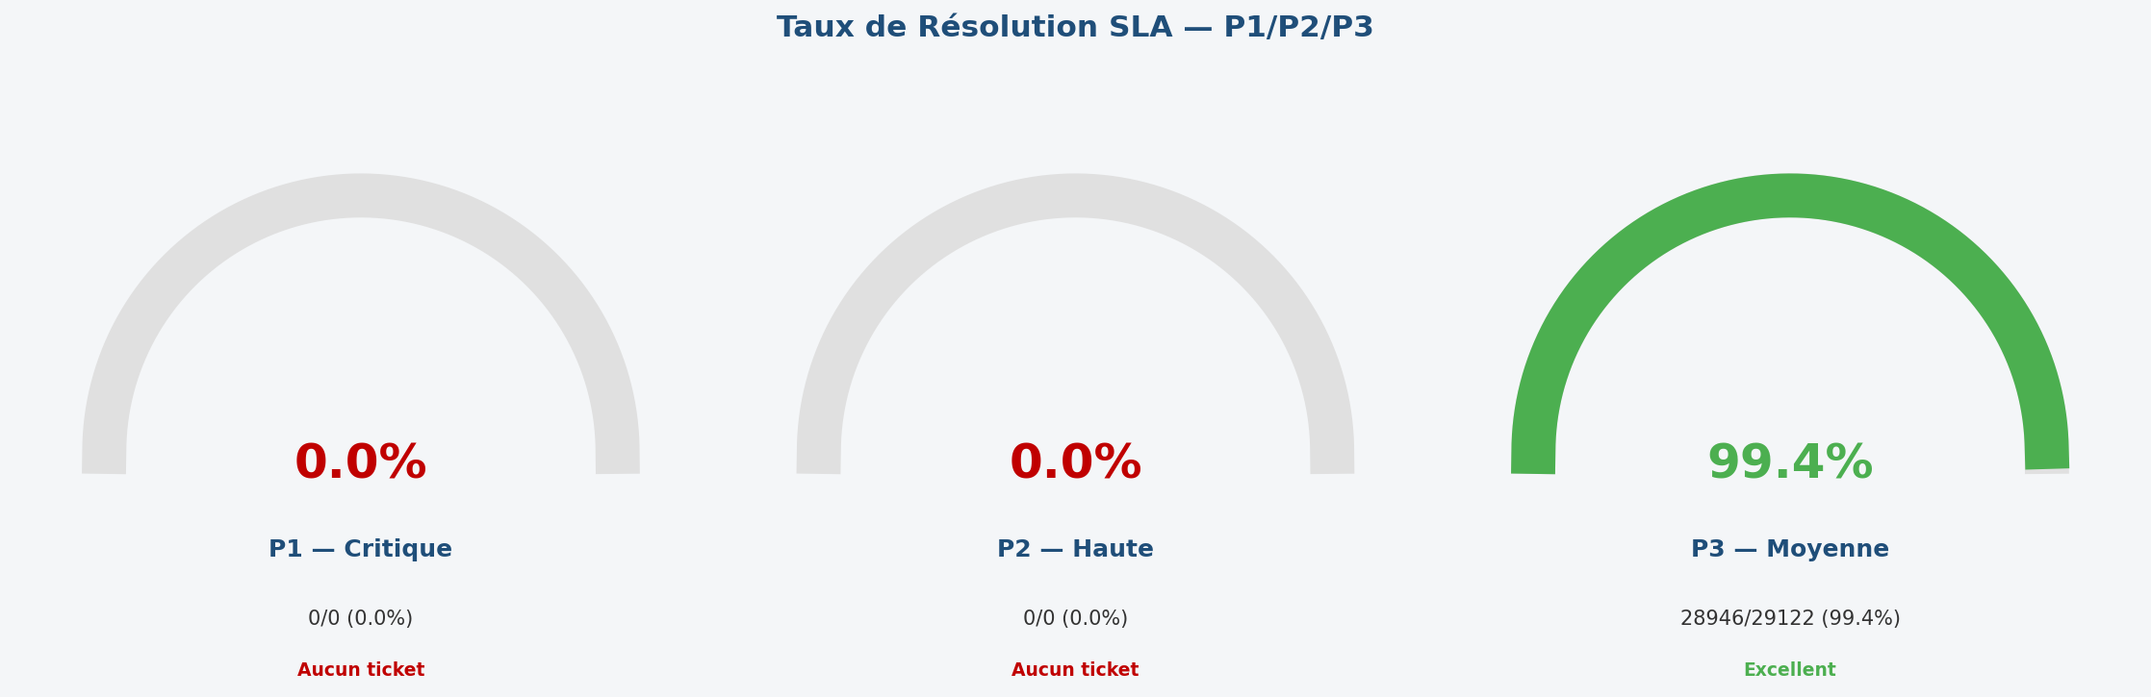
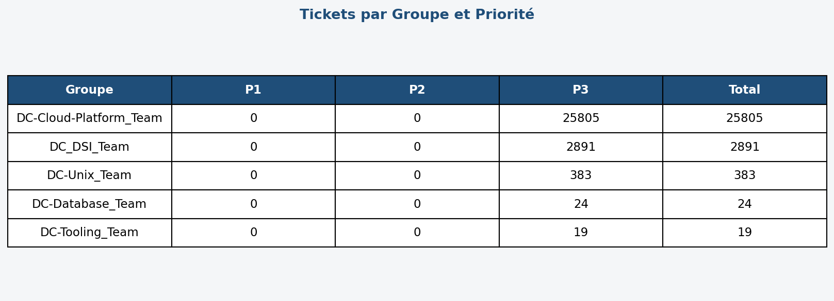
SLA P1 : aucun ticket P1 ce mois-ci.
SLA P2 : aucun ticket P2 ce mois-ci.
SLA P3 à 99.4% : Performance conforme aux objectifs.
Ce score mesure le respect de nos engagements de délais (SLA) et reflète l'efficacité de l'équipe.
La table couvre 29122 tickets et montre que DC-Cloud-Platform_Team est le groupe le plus sollicité (25805 tickets).
Ce diagnostic aide à prioriser les actions sur les équipes les plus impactées.

Slide 6
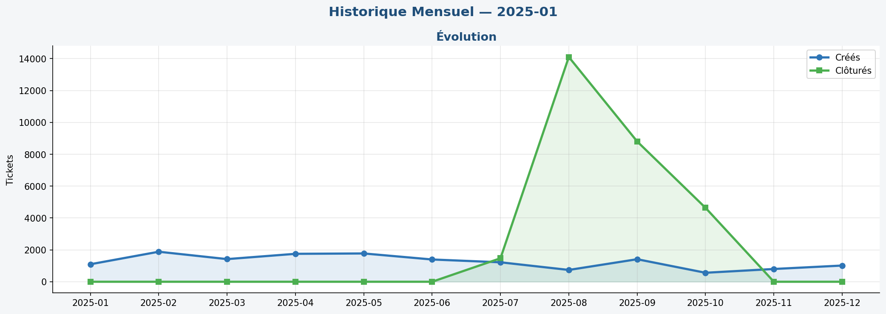
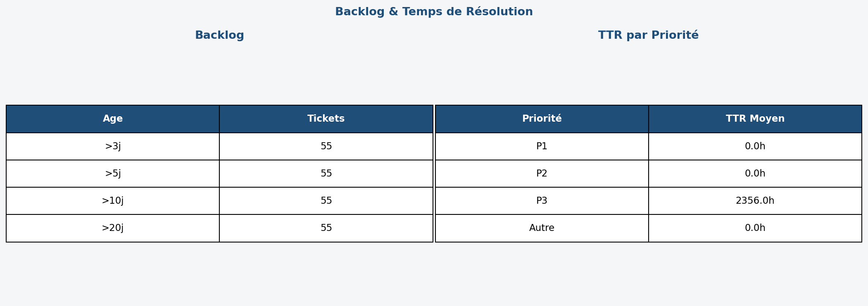
L'historique montre 29122 tickets créés et 29022 résolus ce mois-ci.
Cette tendance permet d'anticiper les pics et d'ajuster les priorités opérationnelles.
Le backlog contient 100 tickets ouverts, dont 55 de plus de 10 jours.
Un backlog sans tickets de plus de 10 jours garantit la stabilité du service.

